Slide 1
BANCO ATLAS
Insights Y Propuestas de Negocio
Semana 22.09

Slide 2
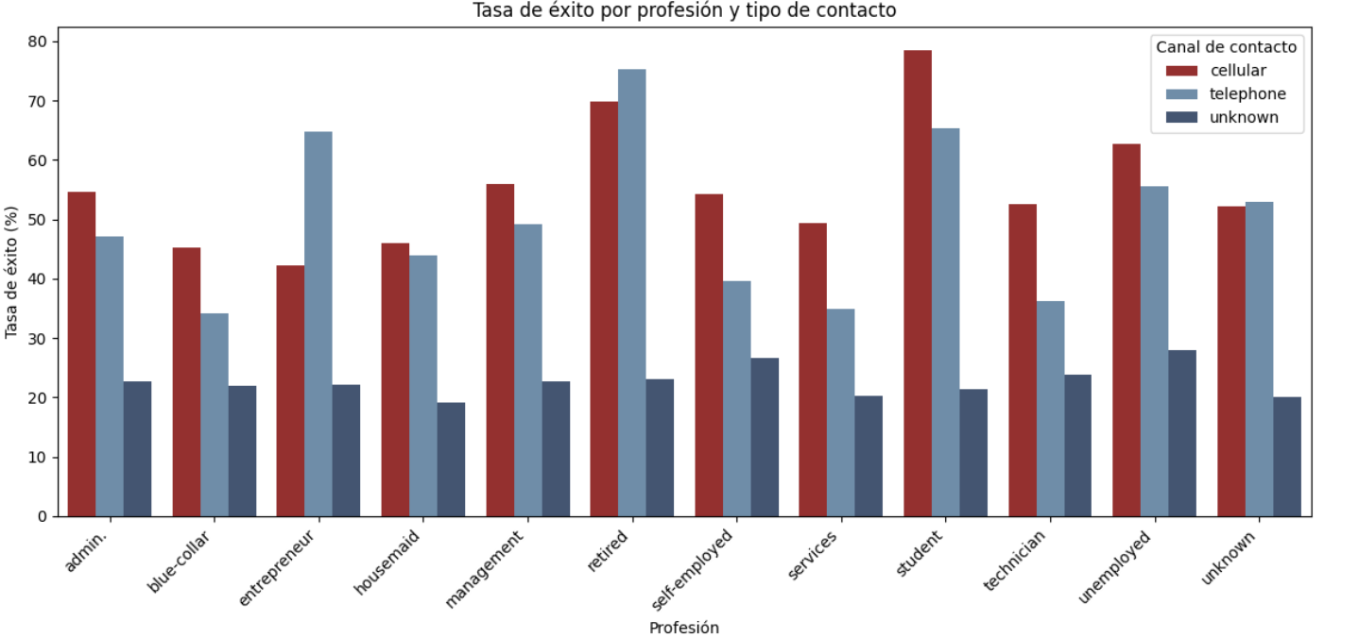

Márqueting y Comunicación
Insights: profesión
Celular es claramente más efectivo. Teléfono solo queda por encima
en emprendedores.

Slide 3
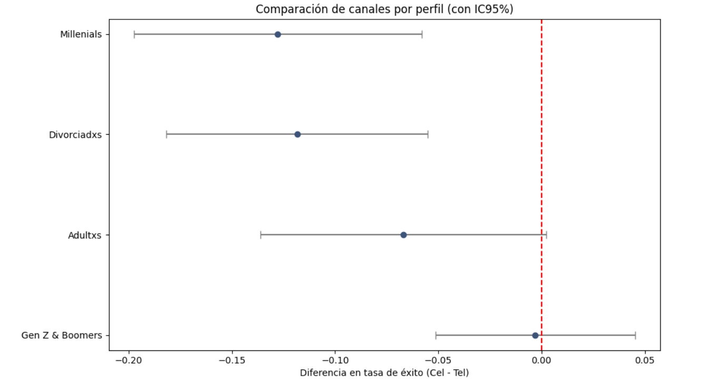

Márqueting y Comunicación
Insights: perfil de edad
Milenials y divorciadxs es claramente mayoritario el celular.
En adultos la diferencia no es concluyente.
Gen Z & boomers, no hay una diferencia significativa entre canales.

Slide 4
Márqueting y Comunicación
Propuesta de negocio
Segmentación de campañas
Crear campañas distintas por perfil de cliente, usando el canal óptimo según la edad o situación:
Millennials y Divorciadxs → campañas diseñadas específicas para celulares.
Adultxs → testear estrategias mixtas (teléfono + celular).
Gen Z & Boomers → se puede usar cualquiera, pero quizás convenga decidir según coste del canal (usar el más barato).

Slide 5

Márqueting y Comunicación
Propuesta de negocio
Optimización de costos
Comprobar qué tipo de contacto sale más caro.
En caso de que sea teléfono y si no genera ventaja en ciertos grupos, enfocar en redirigir ese presupuesto al celular.
Objetivo reducir el coste por conversión y aumentar el ROI de las campañas.
Campaña piloto de aumento de contactos por celular (A/B Testing)
Observar los resultados.
Aplicar los cambios pertinentes a futuro.

Slide 6
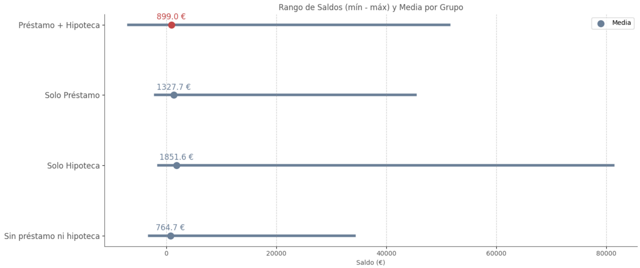
Finanzas y Riesgo Creditício
Efectos de préstamos e hipotecas sobre saldo y riesgo

Slide 7
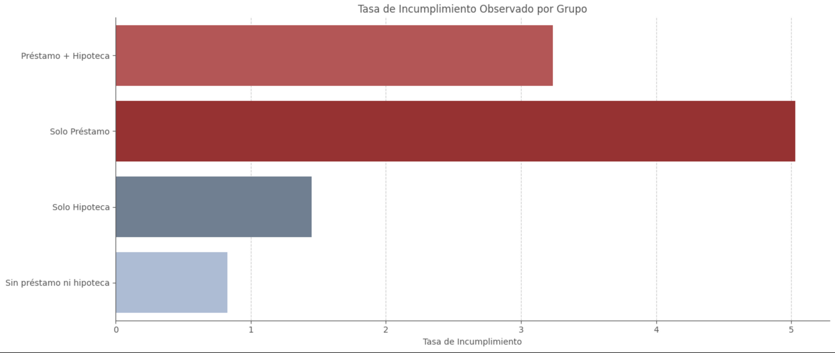
Finanzas y Riesgo Creditício
Efectos de préstamos e hipotecas sobre saldo y riesgo

Slide 8
Finanzas y Riesgo Creditício
Validación estadística
Préstamo:
Predictor
Fuerte y significativo
Préstamo
*
Hipoteca
Depósito:
Protector
Moderado pero consistente
Regresión
Depósito
Hipoteca:
Modulador condicional
No significativo por sí solo

Slide 9


Finanzas y Riesgo Creditício
Ajuste de Score de riesgo
15%
40%
Préstamo
Saldo
15%
25%
Hipoteca
Incumplimiento
5%
Depósito

Slide 10
Finanzas y Riesgo Creditício
Ajuste de Score de riesgo
20%
Préstamo
15%
Predictor de incumplimiento
Loan=1 (+0.2)
40%
Préstamo
Saldo
15%
25%
Hipoteca
Incumplimiento
5%
Depósito

Slide 11
Finanzas y Riesgo Creditício
Ajuste de Score de riesgo
20%
Préstamo
15%
Predictor de incumplimiento
Loan=1 (+0.2)
40%
Préstamo
Saldo
5%
15%
Hipoteca
25%
Hipoteca
Incumplimiento
Protector condicional
Housing=0 (+0.1)
5%
*Sólo si Loan=1
Depósito

Slide 12
Finanzas y Riesgo Creditício
Ajuste de Score de riesgo
20%
Préstamo
15%
Predictor de incumplimiento
Loan=1 (+0.2)
40%
Préstamo
Saldo
5%
15%
Hipoteca
25%
Hipoteca
Incumplimiento
Protector condicional
Housing=0 (+0.1)
5%
*Sólo si Loan=1
Depósito
10%
Depósito
Protector de riesgo
Deposit=0 (+0.1)

Slide 13
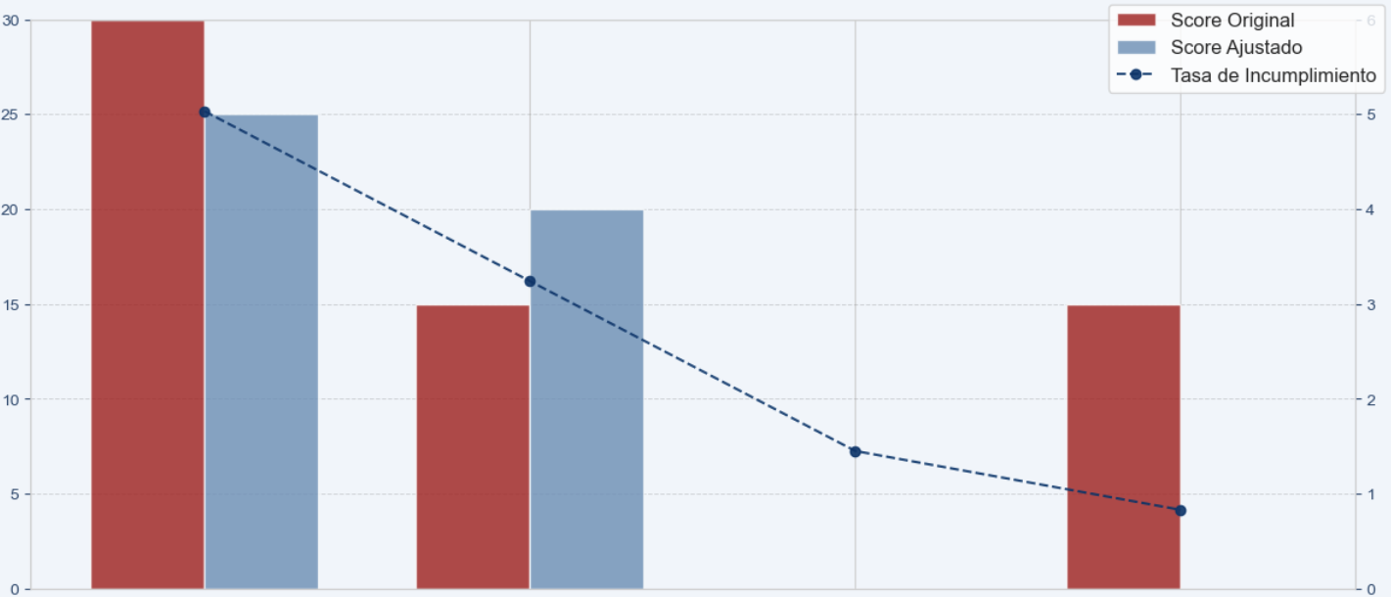
Finanzas y Riesgo Creditício
Actualización de Score
Aporte al score de riesgo (Original - Ajustado)
20% + 5%
20% + 0%
Aporte al score de riesgo
Tasa de incumplimiento
Sólo préstamo
Préstamo + Hipoteca
Sólo hipoteca
Ni préstamo ni hipoteca

Slide 14
Finanzas y Riesgo Creditício
Propuesta de negocio
Mantener Rangos de Scoring de crédito → Actualizando fórmula
Riesgo Elevado
(> 0.6)
Riesgo Moderado
Riesgo Mínimo
(< 0.3)
Cliente con préstamo activo + solicitud de hipoteca
→ Factor protector para el riesgo de incumplimiento.
Cliente sin productos crediticios + solicitud de préstamo o hipoteca
→ Riesgo incrementado de incumplimiento.
Recomendación: Evaluar con precaución y considerar otros factores de respaldo.

Slide 15

Perfil De Cliente
Cambios en los Perfiles
Los grupos A y E se han fusionado
Cambios en los nombres (más descriptivos)
Perfil | Edad | Trabajo | Estado Civil | Producto
Gen Z & Boomers | 18-24 / 55+ | Estudiantes/Jubilados | Irrelevante | Deposits
Millenials | 25-34 | Blue Collar / Services/ Technician | Married/Single | Housing/Deposits
Adultxs | 35-44 | Blue Collar / Services/Admin | Married/Divorced | Housing/Loan
Divorciadxs | 45-54 | Blue Collar / Admin / Enterpreneur | Married/Divorced | Loan/Deposits

Slide 16


Perfil De Cliente
Chi-Cuadrado
 | Perfil | Hipoteca | Préstamo | Depósito | Saldo | Default
Perfil
Hipoteca
Préstamo
Depósito
Saldo
Default

Slide 17
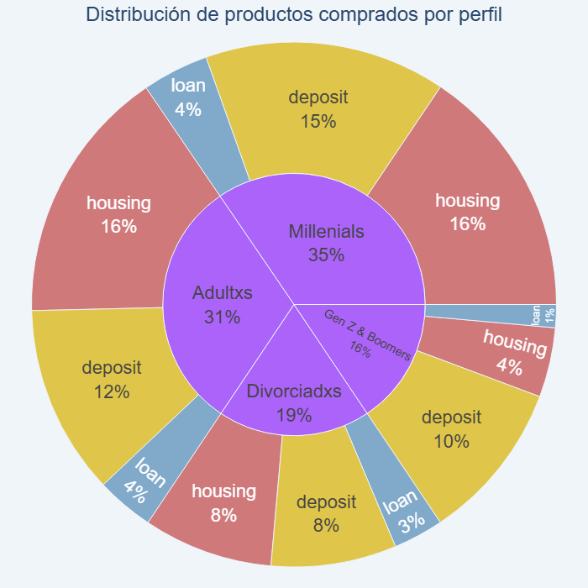
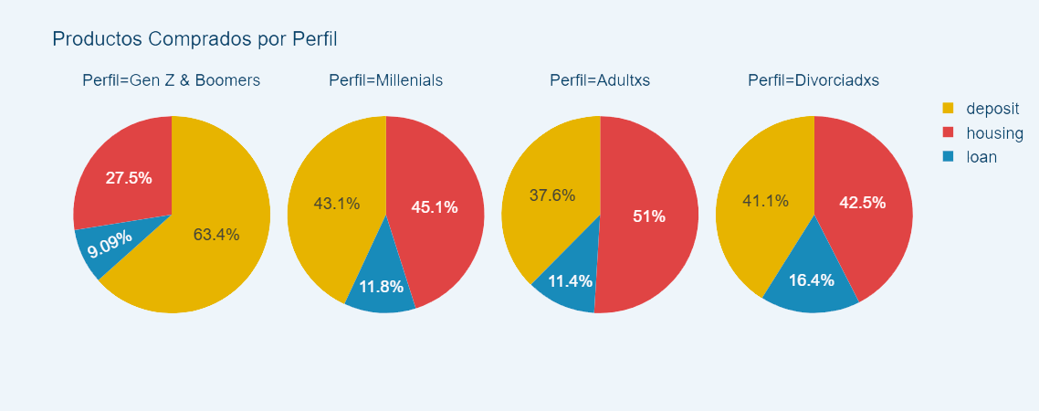
Perfil De Cliente
Insights | Productos Financieros Contratados
Deposits exitosos en Gen Z & Boomers Vs. Poca Muestra.
Deposits y Housing exitosos en el grupo Divorciadxs Vs. Poca Muestra.
Housing en Millenials y Adultxs.
Loan en Divorciadxs.
Gen Z & Boomers
Millenials
Adultxs
Divorciadxs

Slide 18
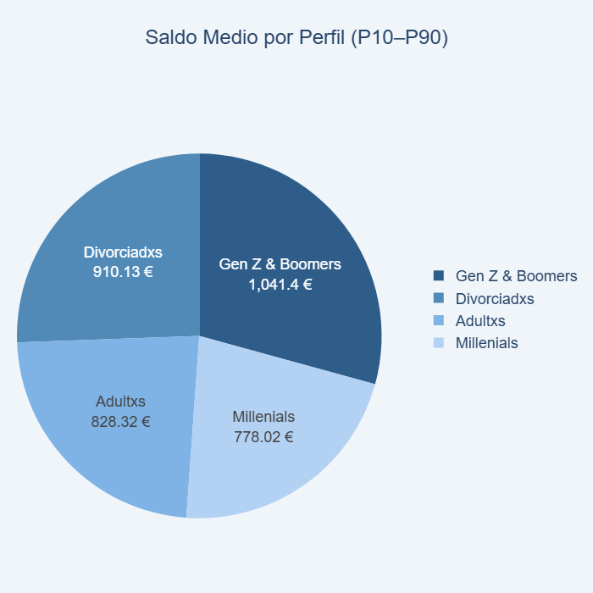
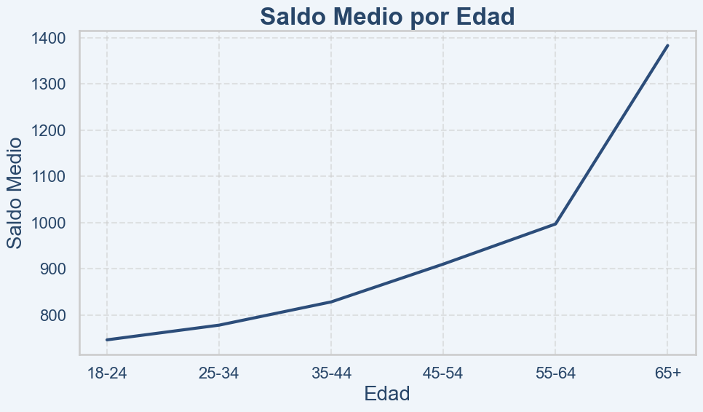
Perfil De Cliente
Insights | Saldo Medio

Slide 19
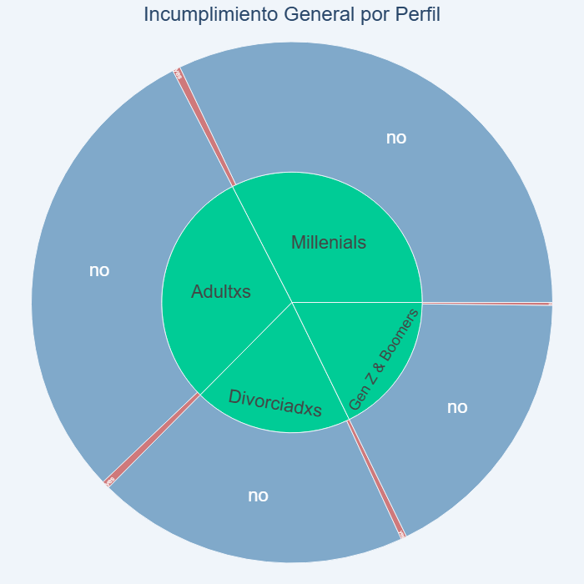

Perfil De Cliente
Insights | Incumplimiento Crediticio
Perfil | Incumplimiento
Gen Z & Boomers | 1,01 %
Millenials | 1,48 %
Adultxs | 1,59 %
Divorciadxs | 1,79 %

Slide 20
Perfil De Cliente
Propuestas
Centrar los esfuerzos de la campaña en el perfil “Gen Z & Boomer” debería incrementar el porcentaje de conversión.
Más adquisiciones porcentuales vs. muestra.
Mayor saldo medio y menor % de incumplimiento.
Centrar los esfuerzos de la campaña, en menor medida, en el grupo “Divorciadxs”.
Adquisiciones porcentuales vs. muestra.
Alto salario pero mayor tasa de incumplimiento.
Focalizar campañas de Housing en “Adultxs” y “Millenials”.
No tiene sentido intentar incrementar las ventas en otros grupos.
Incentivar Loans en “Divorciadxs” y, en menor medida, en “Adultxs” y “Millenials”.

Slide 21
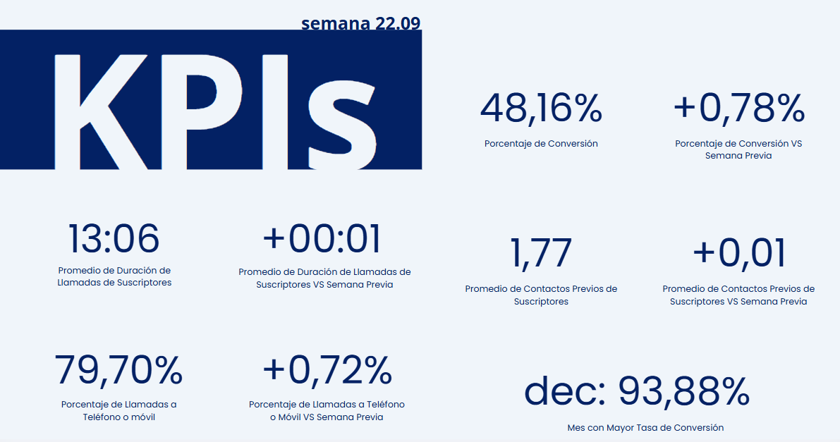
KPIs
semana 22.09
48,16%
+0,78%
Porcentaje de Conversión
Porcentaje de Conversión VS Semana Previa
13:06
+00:01
1,77
+0,01
Promedio de Duración de Llamadas de Suscriptores
Promedio de Duración de Llamadas de Suscriptores VS Semana Previa
Promedio de Contactos Previos de Suscriptores
Promedio de Contactos Previos de Suscriptores VS Semana Previa
79,70%
+0,72%
dec: 93,88%
Porcentaje de Llamadas a Teléfono o móvil
Porcentaje de Llamadas a Teléfono o Móvil VS Semana Previa
Mes con Mayor Tasa de Conversión

